Slide 6
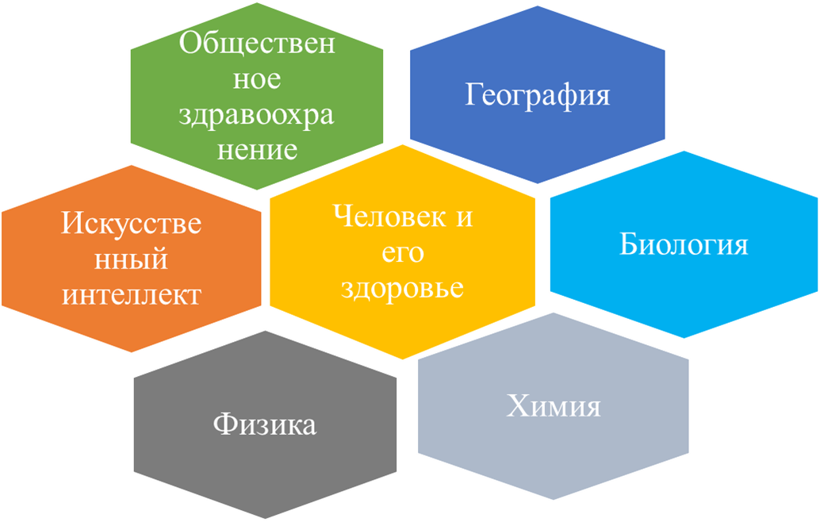
МЕЖДИСЦИПЛИНАРНЫЙ И КОМПЛЕКСНЫЙ ПОДХОД

